Slide 1
مَركَزُ التَّربِيَّةِ الدّينِيَّة رُهبانِيَّةُ القَلَبَين الأقدَسَين
يُقَدِّمُ كِتابَ الأساسِيّ الرّابِع

Slide 3
اللِّقاءُ الحادي عَشَر
داوُد

Slide 5
سَلام المَسيح أَصدِقائي...
بِلِقاءْنا اليَوم رَح نْشوف قِصّة المَلِك يَلّي حَلّ مَحَل شاوُل

Slide 6
شو هَدَفْنا مِن هَاللِّقاء؟
نِكتِشِف إِنّو يَلّي بيِتِكِّل عَ الله، هُوّي دايمًا رِبْحان

Slide 7
شو بْتَعرفو عَن داوُد؟

Slide 8
كان راعي خِراف

Slide 9
برافو! وهَلَّق خَلّونا نْشوف شو بيخَبِّرنا الكْتاب المقدَّس عَنّو

Slide 10
داوُد
قال الرَّبّ
لَصَموئيل:
خود قارورِة الزَّيت وروح لَبَيت لَحم، لَعِنْد رِجّال إِسمو يَسّى لأنّي اختِرِتْ واحَد مِن وْلادو تَ يْكون مَلِك".
كيف بَدّي روح، لَو عِرِف شاوُل بيِقْتِلني

Slide 11
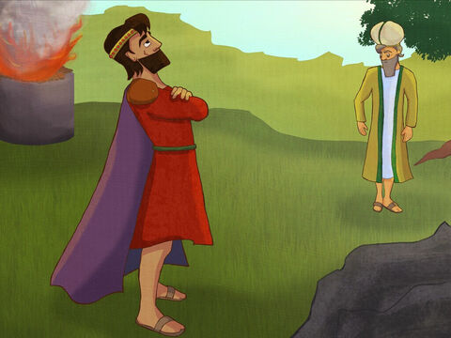
قلّلو الرَّبّ:
خود معَك عجِل وقول إِنَّك جايي تَ تقدِّم ذَبيحَة لَلرَّبّ وعزومْ عَ يسّى للذّبيحَة وأنا بِقلّلك شو لازِم تَعمُل!

Slide 12
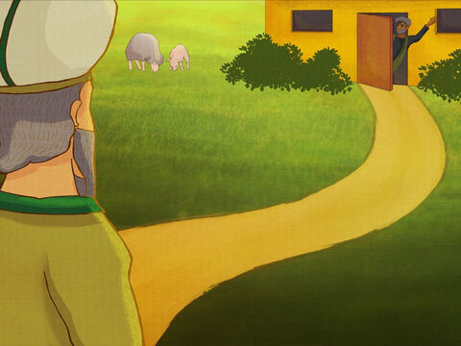
عمل صَموئيل مِتِل ما قَلْلُو الرَّبّ وراح عَ بَيت لَحم. لَمّا شافوه أَهالي بَيت لَحم قالولوا
خَير انشالله،
لَشو جايي
جايي تَ قَدِّم ذَبيحَة للرَّبّ، هَيَّؤوا حالكُن وتَعوا نْهيِّئ يَسَّى وولادو.

Slide 13
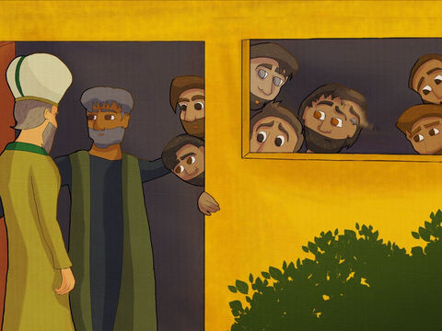
وإِجو معو تَ يقَدْموا الذَّبيحَة لَمّا شاف صَموئيل ولاد يَسَّى، قال أَكيد واحَد مِنّن هُوِّي يَلْلِي بَدّو يصير مَلِك، بَس كِلّ ما يِجي تَ يسكُب الزَّيت على واحَد مِن بَيناتُن يِسمَع صَوت يوقفو ويقِللو:"

Slide 14
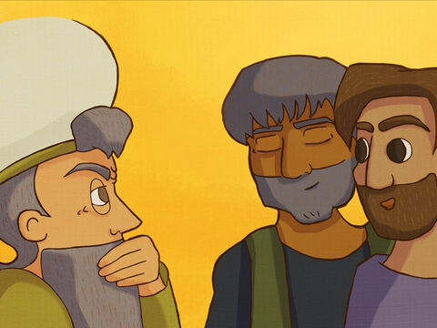
ما تِطَلَّع عَ الشَكل ولا على طول ولا عَ العَرض، متل الإنسان اللي بيطلَّع عَلى المَظاهِر، بَسْ انا الرَّبّ بِطلَّع لَلقَلِب".

Slide 15
وقتها وقَّف َصموئيل وسَأَل يَسّى:
هودي كِلّ ولادَك؟
بعد في صَبي صغير بيرعى الغَنَم...
بعات وَرَا، مِش رَح نقعُد ناكل قَبِل ما يِجي

Slide 16
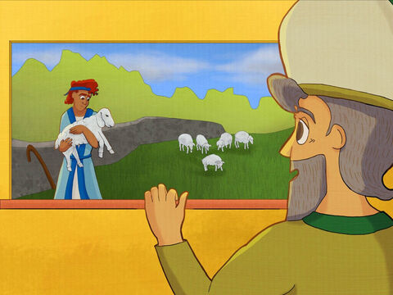
بعَتْ وَرا وإجا. كان صَبي حِلو عِيناي بِشَرقْطُوا ذَكا. سمِع صَموئيل صَوت بيقِلّلو:
"قَدّم وامسَحوه هَيدا يَلْلِي بَدّي ياه“"

Slide 17
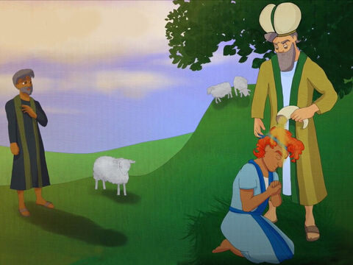
قام صَموئيل ومَسَحو قِدّام إِخوِتو، ونِزِل الرّوح على داود من ساعِتا. وقام صَموئيل
ورجِع على
الرَّامة...

Slide 18
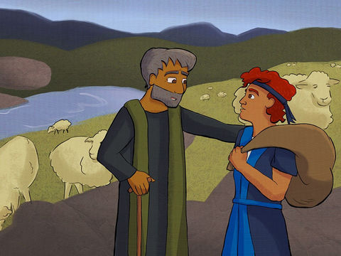
كان لِيَسّى 8 ولاد. التّلاتة الكْبار لِحْقُوا شاول تَ يْحارْبُوا مَعو. عَيَّط يسّى لَداود وقلْلُو:
داوُد وجولْيات
خود لإِخوتَك هَالمونة وروح شوف إذا كانوا بِخَير.

Slide 19
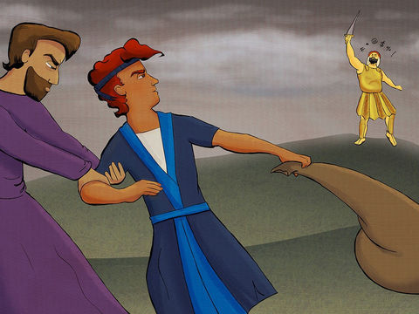
راح داوُد تاني يَوم مِتِل ما قَلْلُو بَيّو ووِصِل مَحَل ما كان الجَيش مخَيَّم مقابيل الفَلَسطنيين. شُوَيْ طِلِع مِن بَين الفِلَسطنِيّين رِجّال عِملاق

Slide 20
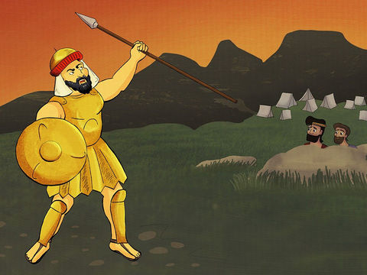
صار يْقول:
"مين بيِقبَل يبارِزْني".
الكل خافوا وصاروا يقولو:
"يَلّلي بينتِصِر عَلى هَالعِمْلاق،
المَلك بيَعطيه بِنْتو وبْيعفي بَيّو مِن الضَرايب كِلّ حَياتو".

Slide 21
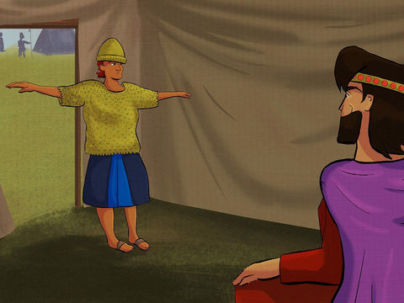
إِجا داوُد لَعِند شاوُل وقَلْلُو
"ما تْخاف مِن هَالرّجّال، أنا بْروح وببارْزو

Slide 22
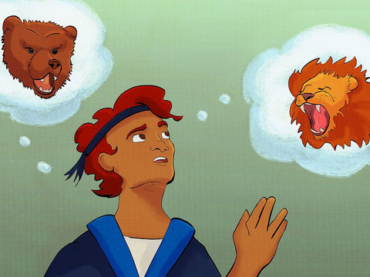
لَمّا كِنِت إرعَ غنَم بَيّي ويجي الأسَد أو الدبّ كِنِت ما خَلّيه ياخُد نَعجِة مِن القَطيع.

Slide 23
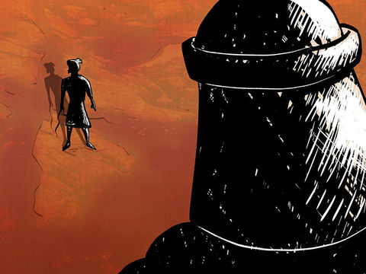
ولَبّسو تْياب الحَرْب. بَسّ داود مِش مْعَوَّد علَيهن، وصار يِتفَركَش فيهُن
قلّو شاوُل:
روح والله مَعَك

Slide 24
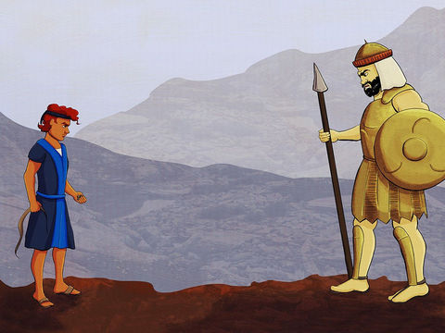
كِرمال هَيك شَلَحُن وأخَد بِإيدو عَصا ومَعو المِقلاع وراح جاب مِن النّهر خَمس بَحْصات ناعمين حَطّن بِكيسو وراح وِقِف قِدّام العِمْلاق.

Slide 25
هَيداك، احتَقَرو وَقَلّلو:
شو! جايي وبإيدَك عَصا كأنّي كَلب!
إِنتَ جايي علَيّي بالسّيف والرّمح وأنا جايي بِاسمِ الرّبّ

Slide 26
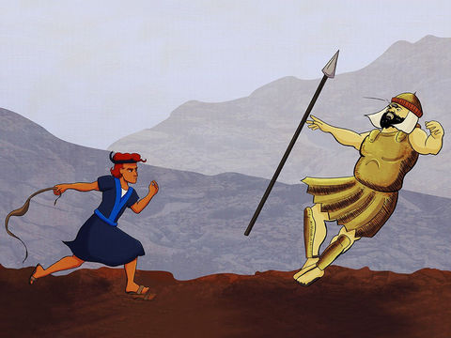
مدّ داوُد إيدو عَ الكيس وأخَد بَحصَة ورَماها بِالمِقلاع وصاب الفلَسطينِيّ بِجْبينو، ووقّعو على الأرض، وهَجَم عَليه قَتَلو

Slide 27
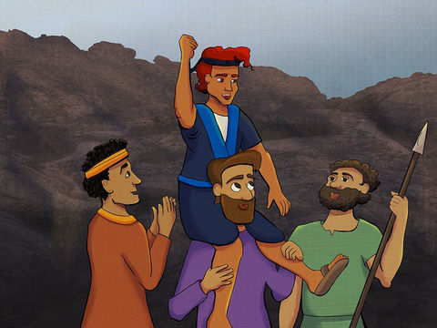
وهَيك هَرَبوا الفِلَسطينِيي ورَبَّحُن داوُد المَعرَكِة

Slide 28
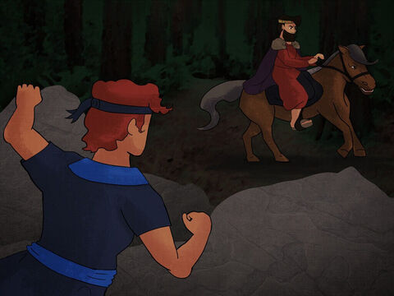
وصار شاوُل الملك يِنحسِدْ من داوُد ويغار منّو وبَلَّش يفَتِّش عَ طريقَة تَ يقِتْلو
ويِتخَلَّص مِنّو.
حاوَل شاول عِدِّة مَرّات إنّو يِتخَلَّص مِن داود بَس كِلّ مرَّة كانِت المُحاوَلِة تِفشَل

Slide 29
اشتَدِّت الحَرْب بَين شاوُل والفِلَسطنِيّين.
وبِيَوم مِن الإيّام قَتَل الفِلسطنِيّين ولاد شاول ، ولما شاف شاول هيدا أخد السيف وقتل حالو
قبل ما يقتلوه.
داوُد المَلِك

Slide 30
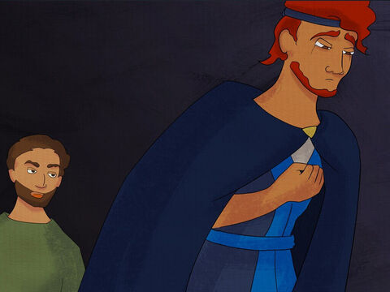
كان داوُد بْعيد عَن شاول وهِرْبان مِنّو.
وِصِلْ لَعِندو رَجل تْيابو مخَزَّقَة والتّراب ع وجّو وَعَ راسو. سألو داود:
مِن وَين جايي؟"
خِسِرْنا المَعرَكة. وكتار منِّا ماتو وشاول ويوناتان ماتو كَمان"
.
زعل داوُد وصار يِبْكي عَلى شاوْل ويوناتان وألَّف قَصيدة بهالمُناسَبَة.
طِلِع داوُد مَع رْجالو لَمَدينِة حبرون.

Slide 31
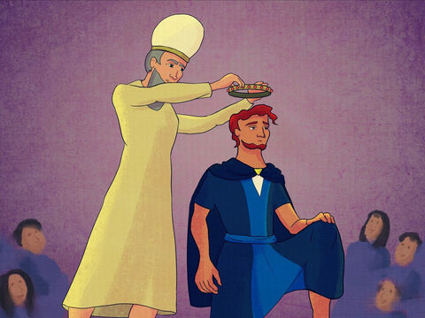
إجو رِجال قَبيلِة يَهوذا وطَلَبوا مِنّ داوُد إِنّو يكون مَلِك عَلى يَهوذا وقِبِلْ.
وبَعد سَنَتين إِجو قَبائِل إسرائيل الباقِية لعِند داوُد في حَبرون (الجليل) وعِمْلوا مَعو عَهد تَ يْكون مَلِك عْلَيهُن كَمان.
كان داوُد عُمرو 30 سِنِة وبِقي مَلِك لَمِدِّة 40 سِنِة تَ مات.

Slide 32
مِن بَعد ما تعرَّفنا ع قصة داود الحلوة،
راح نجرِّب هلّق نعمِل هَالنَّشاطات

Slide 34
يُعَوّزني
راعيّ
نَضيرَة
يُنعِشُ
الرّاحَة
البِرّ

Slide 37
شو عُصارِة هَاللِّقاء؟

Slide 38
بَدّي مِنكُن هَيْدا الأُسْبوع

Slide 39
منوقَف كِلْنا ومِنْصَلّي

Slide 40
باي باي، إِلى الأسبوع القادِم...

